Slide 1

CẤU TRÚC DỮ LIỆU ĐỒ THỊ VÀ ỨNG DỤNG

Slide 2
NỘI DUNG
1. Định nghĩa đồ thị
2. Các khái niệm cơ bản trên đồ thị
3. Biểu diễn đồ thị trên máy tính
4. Các phép toán duyệt đồ thị
5. Một số bài toán ứng dụng trên đồ thị

Slide 3
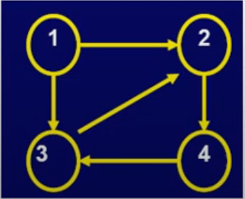
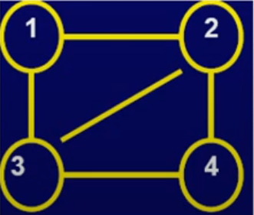
1. Định nghĩa đồ thị
Đồ thị là một cấu trúc rời rạc, dùng để mô tả một tập hợp các đối tượng rời rạc có mối quan hệ n – m với nhau. Ký hiệu đồ thị G là G = <V,E>, trong đó:
+ V là tập hợp các đỉnh (vectices)
+ E là tập hợp các cạnh/cung (Edges): Tập hợp các cặp (u,v) mà u,v là hai đỉnh thuộc V

Slide 4
2. Các khái niệm cơ bản trên đồ thị
Cạnh liên thuộc, đỉnh kề, bậc:
Nếu e = (u,v) là một cạnh thuộc E thì ta nói u, v kề nhau và e là liên thuộc với u và v.
Nếu e = (u,v) là một cung thì ta nói u nối với v và v nối từ u. Cung e đi ra khỏi đỉnh u ( đầu ra) và đi vào đỉnh v(đầu vào). Ta cũng nói u kề v.
Bậc của v (deg(v)) là số cạnh liên thuộc với v.

Slide 5
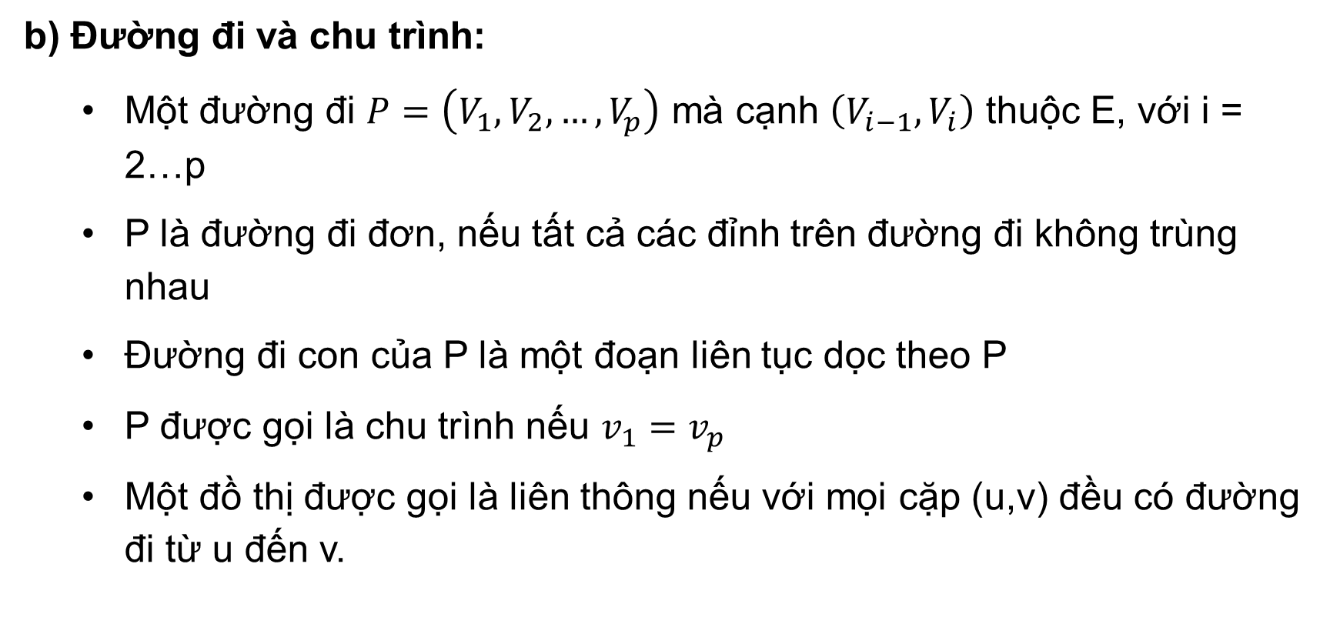
b) Đường đi và chu trình:
Một đường đi $P=\left(V_{1},V_{2},…,V_{p}\right)$ mà cạnh $\left(V_{i−1}, V_{i}\right)$ thuộc E, với i = 2…p
P là đường đi đơn, nếu tất cả các đỉnh trên đường đi không trùng nhau
Đường đi con của P là một đoạn liên tục dọc theo P
P được gọi là chu trình nếu $v_{1}=v_{p}$
Một đồ thị được gọi là liên thông nếu với mọi cặp (u,v) đều có đường đi từ u đến v.

Slide 6
3. Biểu diễn đồ thị trên máy tính
Biểu diễn đồ thị bằng ma trận kề
Biểu diễn đồ thị bằng danh sách kề

Slide 7
4. Các phép duyệt đồ thị
Duyệt theo chiều rộng (BFS – Breath first search)
Duyệt theo chiều sâu (DFS – Depth first search)

Slide 8


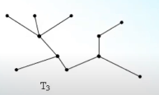
5. Một số bài toán ứng dụng
Cây khung và cây khung nhỏ nhất:
Định nghĩa: Cây là một đơn đồ thị vô hướng, liên thông và không chứa chu trình.
Ví dụ: Trong các đồ thị sau, đồ thị nào là cây?
=> Cả 3 đều là CÂY

Slide 9
Tính chất của cây
Định lý: Cho T là một đồ thị vô hướng. Khi đó, các điều sau đây là tương đương:
1. T là cây.
2. T không chứa chu trình và có n-1 cạnh.
3. T liên thông và có n-1 cạnh.
4. T liên thông và mỗi cạnh của T đều là cạnh cắt ( cầu ).
5. Hai đỉnh bất kỳ của T được nối với nhau bằng đúng 1 đường đi đơn.
6. T không chứa chu trình nhưng nếu them 1 cạnh bất kì vào T thì ta sẽ thêm đúng 1 chu trình.

Slide 10
Bài toán mở đầu
Hệ thống đường giao thông ở Maine như hình bên.
Tuyến đang phủ toàn bộ con đường
Cần khôi phục lại hệ thống bằng cách cào tuyết một số con đường
Không nhất thiết phải cào tuyết hết mọi con đường
C
E
F
A
D
C
E
C
B
E
F
F
A
D
A
D
B
B

Slide 11
Cây khung
Định nghĩa: Cho G là đơn vị đồ thị. Một cây T được gọi là cây khung của G nếu và chỉ nếu:
T là đồ thị con của G
T chứa tất cả các đỉnh của G
VD:
a
a
a
e
e
e
b
b
b
d
d
d
c
c
c

Slide 12
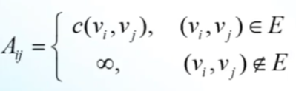
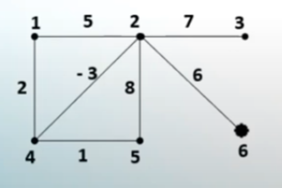
Đồ thị có trọng số
Đồ thị có trọng số có thể biểu diễn được bằng ma trận kề trọng số
Cụ thể, cho đồ thị G = <V, E>, với V = {v1, v2,…, vn}. Ma trận kề trọng số biểu diễn G là một ma trận vuông A, kích thước nxn, được xác định như sau:
VD:

Slide 13
Câu hỏi:
Cây theo danh sách cạnh có ưu điểm gì so với ma trận kề và danh sách kề?
Trả lời:
Với danh sách cạnh: ta có n-1 cạnh tương ứng n đỉnh. Biểu diễn danh sách cạnh ta cần n-1 hàng với mỗi gang gồm: 2 đầu cạnh + trọng số
Bộ nhớ lập trình: 4*3*(n-1)
Ma trận kề: n^2
…

Slide 14
Bài toán cây khung nhỏ nhất
Tìm con đường để cào tuyết chi phí nhỏ nhất:
C
20
E
10
15
15
F
3
9
C
20
E
A
10
10
D
15
F
9
5
8
A
D
B
5
C
20
E
10
B
15
15
F
A
10
D
B

Slide 15
Thuật toán Kruskal
Ý tưởng:
Lần lượt xét các cạnh theo thứ tự trọng số tăng dần.
Ứng với mỗi cạnh đang xét, ta thử đưa nó vào cây khung T:
Nếu không tạo thành chu trình với các cạnh đã chọn thì chấp nhận cạnh mới này và đưa vào cây.
Nếu tạo thành chu trình với các cạnh đã chọn thì bỏ qua và xét các cạnh kế tiếp.
Cứ tiếp tục như vậy đến cho khi tìm đủ n-1 cạnh để đưa vào cây T.

Slide 16
Quay lại bài tập trước:
Bước 1: Lần lượt xét các cạnh theo thứ tự trọng số tăng dần
Trọng số | <đỉnh,đỉnh>
3 | <C,D>
5 | <A,B>
8 | <B,D>
9 | <D,F>
10 | <B,C>
10 | <E,F>
15 | <A,C>
15 | <D,E>
20 | <C,E>
C
20
E
10
15
15
F
3
9
A
10
D
5
8
B

Slide 17
Quay lại bài tập trước:
Bước 2: Ứng với mỗi cạnh đang xét, ta đưa vào cây?
C
20
E
10
15
15
F
Trọng số | <đỉnh,đỉnh>
3 | <C,D>
5 | <A,B>
8 | <B,D>
9 | <D,F>
10 | <B,C>
10 | <E,F>
15 | <A,C>
15 | <D,E>
20 | <C,E>
3
9
Chọn
A
10
Chọn
D
Chọn
5
8
Chọn
B
C
E
Không Chọn, Vì BCD là chứa chu trình
10
F
Chọn
3
9
A
10
Tìm đủ n-1 cạnh để đưa vào cây T
=> Chương trình dừng lại
D
5
8
B

